Slide 1
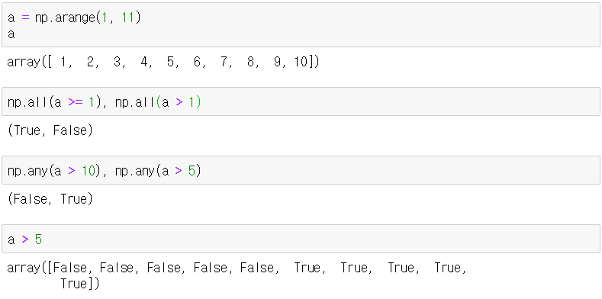
■ 배열 요소 비교 (all / any)
● 모든 요소 또는 일부 요소의 조건 만족 여부 확인

Slide 2
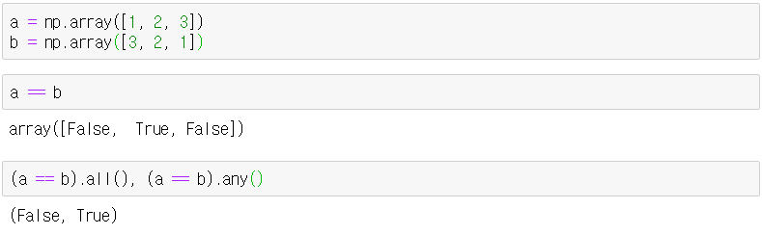
■ 배열 요소 비교 (all / any)
● 모든 요소 또는 일부 요소의 조건 만족 여부 확인

Slide 3
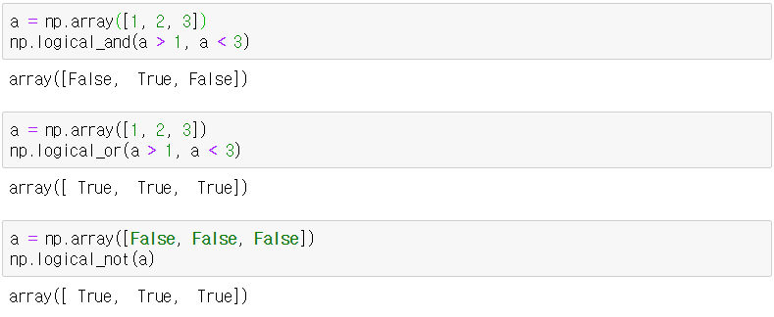
■ 배열 요소 비교 (logical_and / logical_or / logical_not)
● 조건에 따른 논리 연산

Slide 4
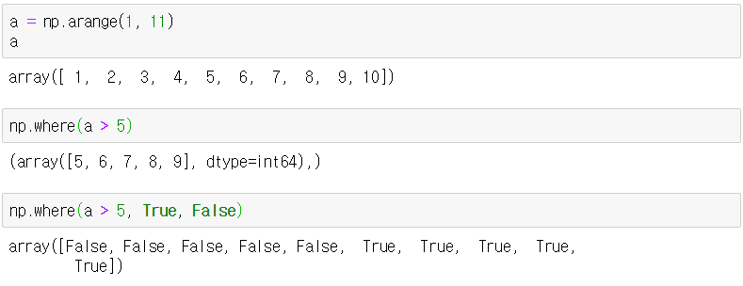
■ 배열 요소 비교 (where)
● 조건에 따른 논리 연산

Slide 5
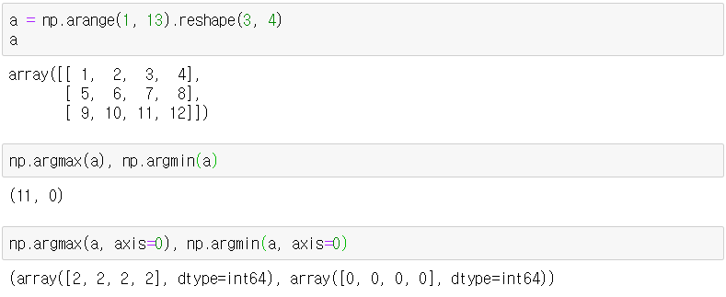
■ 최대값 / 최소값 (argmax / argmin)
● 배열 내의 최대값 / 최소값의 index 반환

Slide 6
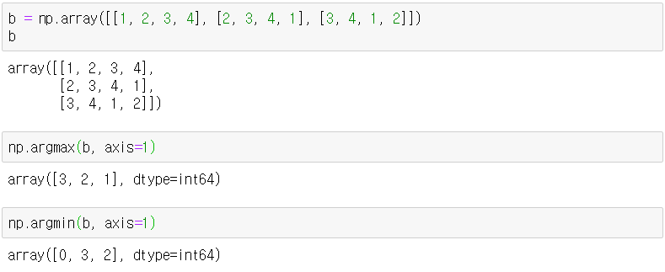
■ 최대값 / 최소값 (argmax / argmin)
● 배열 내의 최대값 / 최소값의 index 반환

Slide 7
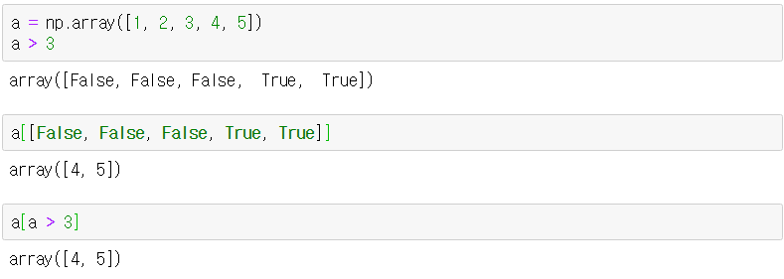
■ boolean index
● 특정 조건에 따라 값을 배열 형태로 추출 가능

Slide 8
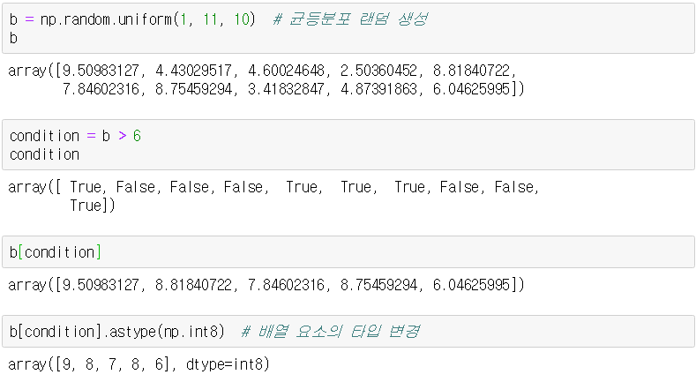
■ boolean index
● 특정 조건에 따라 값을 배열 형태로 추출 가능

Slide 9
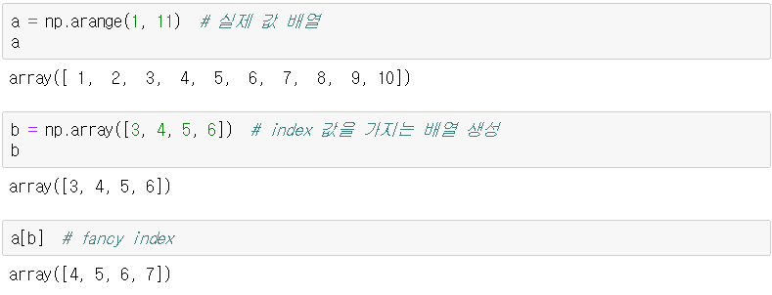
■ fancy index
● index 값을 가지는 배열을 이용하여 값을 추출
0 | 1 | 2 | 3 | 4 | 5 | 6 | 7 | 8 | 9
1 | 2 | 3 | 4 | 5 | 6 | 7 | 8 | 9 | 10
a
a[b]
4
5
6
7
b
3
4
5
6

Slide 10
■ fancy index
● index 값을 가지는 배열을 이용하여 값을 추출

